Slide 1
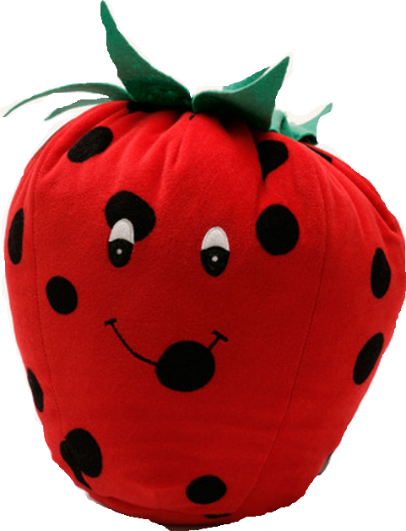
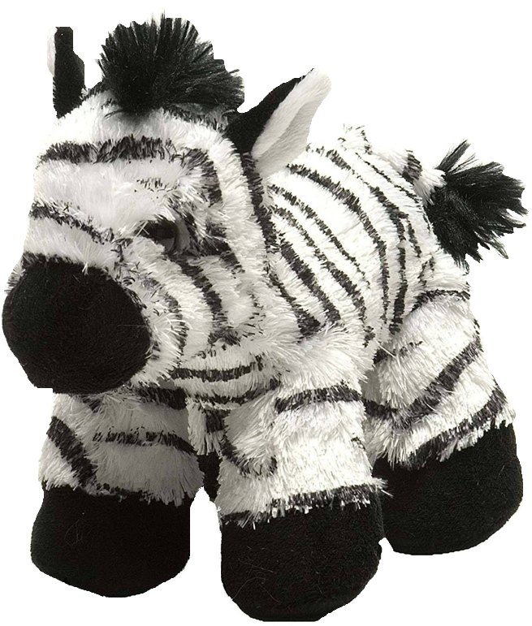
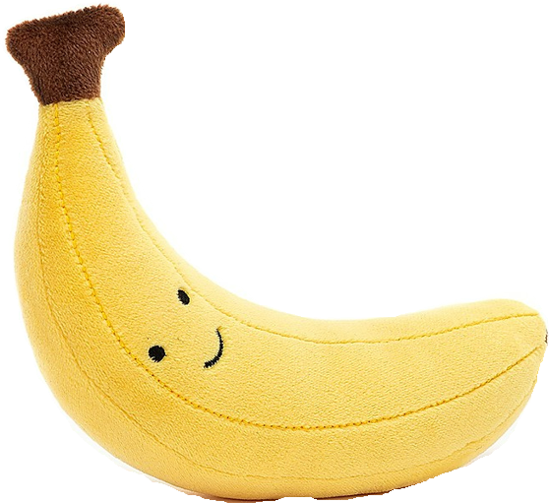
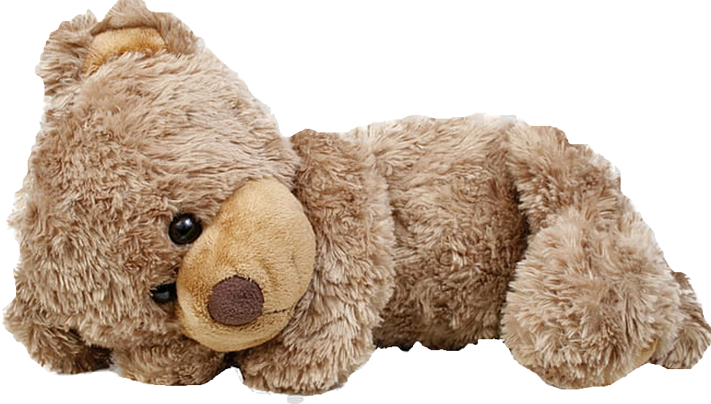
Automat cu plusuri
Universitatea Politehnica Bucuresti
Facultatea de Automatica si Calculatoare

Slide 2
Cuprins
Tema proiectului
Descrierea functionarii
Organigrama
Calculul lungimii microinstructiunii
Microprogram
Cablajul circuitului
-schema bloc
-implementare
-Continutul memoriei
-Schema unitatii de comanda

Slide 3
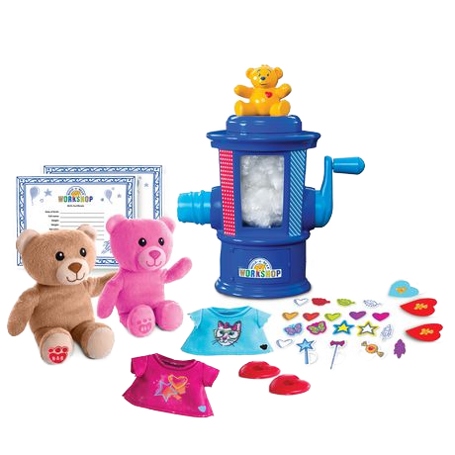
TEMA PROIECTULUI
Tema proiectului constă în realizarea unui autonomat ce generează diverse jucării de pluș, ce se pot personaliza prin:
Tipul de jucărie
Hăinuțe
Accesorii
Dimensiuni

Slide 4
Descrierea functionalitatii
Tip produs
Alegerea tipului de plus dorit (Animal/Fruct)
Tip animal
Alegerea dintre doua tipuri de animal prestabilite (Ursulet /Zebra)
Tip fruct
Alegerea dintre doua tipuri de fructe prestabilite (Capsuna /Banana)
Hainute
Hainutele sunt personificate in functie de alegerea anterioara a tipului produs
Accesorii
Accesoriile sunt personificate in functie de alegerea anterioara a tipului produs
Marime
Dimensiunea e disponibila in 2 optiuni ( mare / mic )
Tip plata
Plata se face prin intermediul cardului sau direct cash

Slide 5
Descrierea functionalitatii I
Robotul pornește din starea inițială START. Utilizatorul va avea de ales între cele două plusuri (ANIMAL–1 și FRUCT–0). După alegerea programului pe ecranul automatului va apărea decizia de alegere “Tip animal”, respectiv “Tip fruct” în funcție de jucaria aleasa.
Prima decizie are două animale, ursulet (1) și zebra (0). Starea ursulet ii permite clientului sa hotarasca culoarea acestuia.(negru-1 și alb–0). După alegerea animalului, se poate decide imbracamintea, rochita (1) și costum (0), precum si prezenta accesoriilor, cu(1) și fara (0). Starea cu accesorii dispune de selectarea dintre bijuterie(1) și papion (0). Fie cu accesorii, fie fara, automatul ajunge in starea Dimensiune.

Slide 6
Descrierea functionalitatii II
În ceea ce privește jucaria de tip fruct, utilizatorul poate decide dintre capsuna (1) și banana(0). In urma alegerii bananei, clientul poate alege intre accesorii (1) și pijamale(0), in timp ce capsuna are acces doar la starea accesorii. Astfel, se hotaraste prezenta accesoriilor, fara(1) și cu(0). In urma unui mesaj pozitiv, clientul va avea de ales dintre masca de somn (1) și fundita(0).
După alegere, se va afișa pe ecranul aparatului mesajul “Tip dimensiune” (C8,C9,C10), iar utilizator va alege marimea dorită (mic - 1 și mare – 0). După alegerea acesteia, va aparea mesajul “Tip plata” (C11), iar utilizatorul trebuie sa aleaga intre cash (1) și card(0).
La finalul execuției, aparatul scoate un sunet lung și trece din nou în starea START în care așteaptă input de la utilizator.

Slide 7
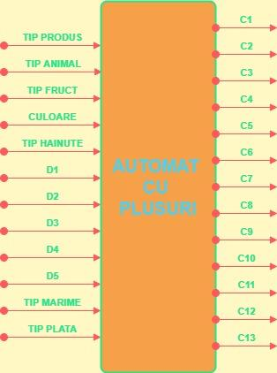
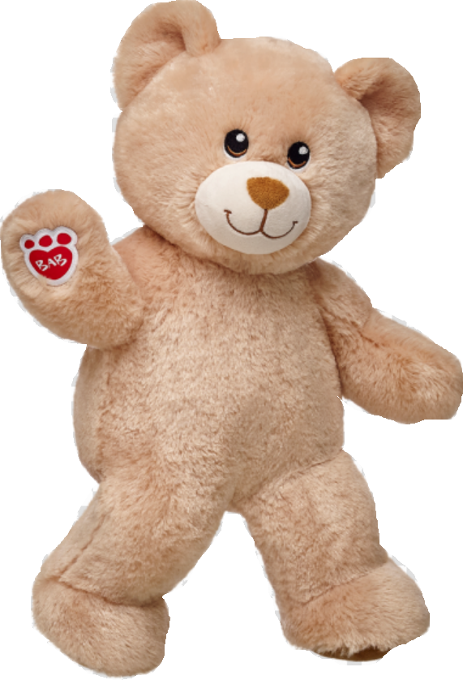
SCHEMA BLOC

Slide 8
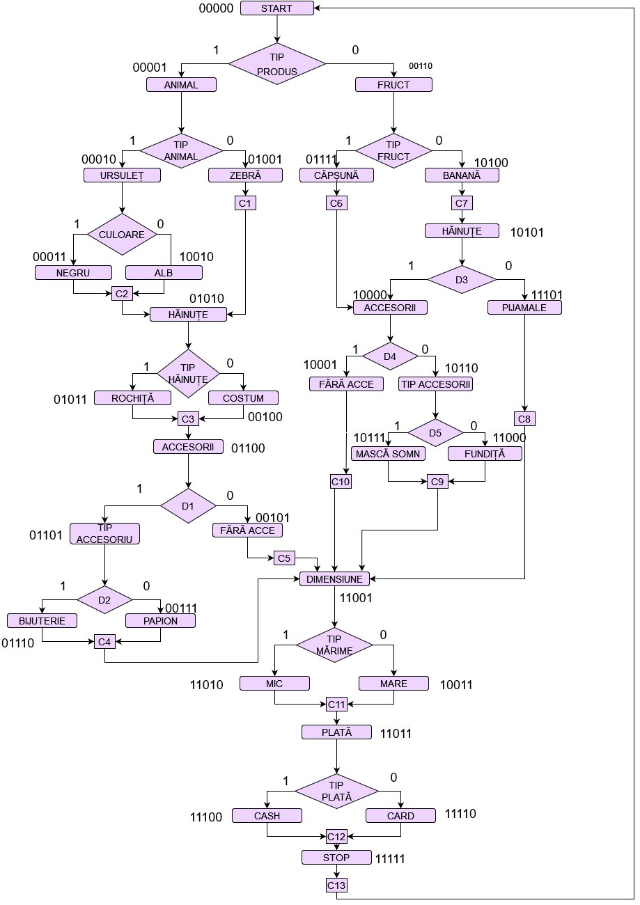
O
R
G
A
N
I
G
R
A
M
A

Slide 9
Calculul lungimii microinstructiunii
Pe baza algoritmului
Pe baza tipului de memorie
Lμi=nci+2*nadr+nout
μi de tip 1 => 1+nout=14
μi de tip 0 => 1+nci+nadr=
1+4+5=10
Lμi=max(14,10)=14
Tipul de memorie ales este 256X4, pot adresa maxim 256 de stari, cu un RA pe 8 biti => 8 biti pentru stari.
μi de tip 1 => 1+nout=14
μi de tip 0 => 1+nci+nadr=
1+4+8=13
Lμi=max(14,13)=14 => 4 circuite de memorie
Notes:
Automatul contine: 13 Iesiri(nout), 31 Stari(nadr)-5biti,12 intrari(nci)–4biti.

Slide 10
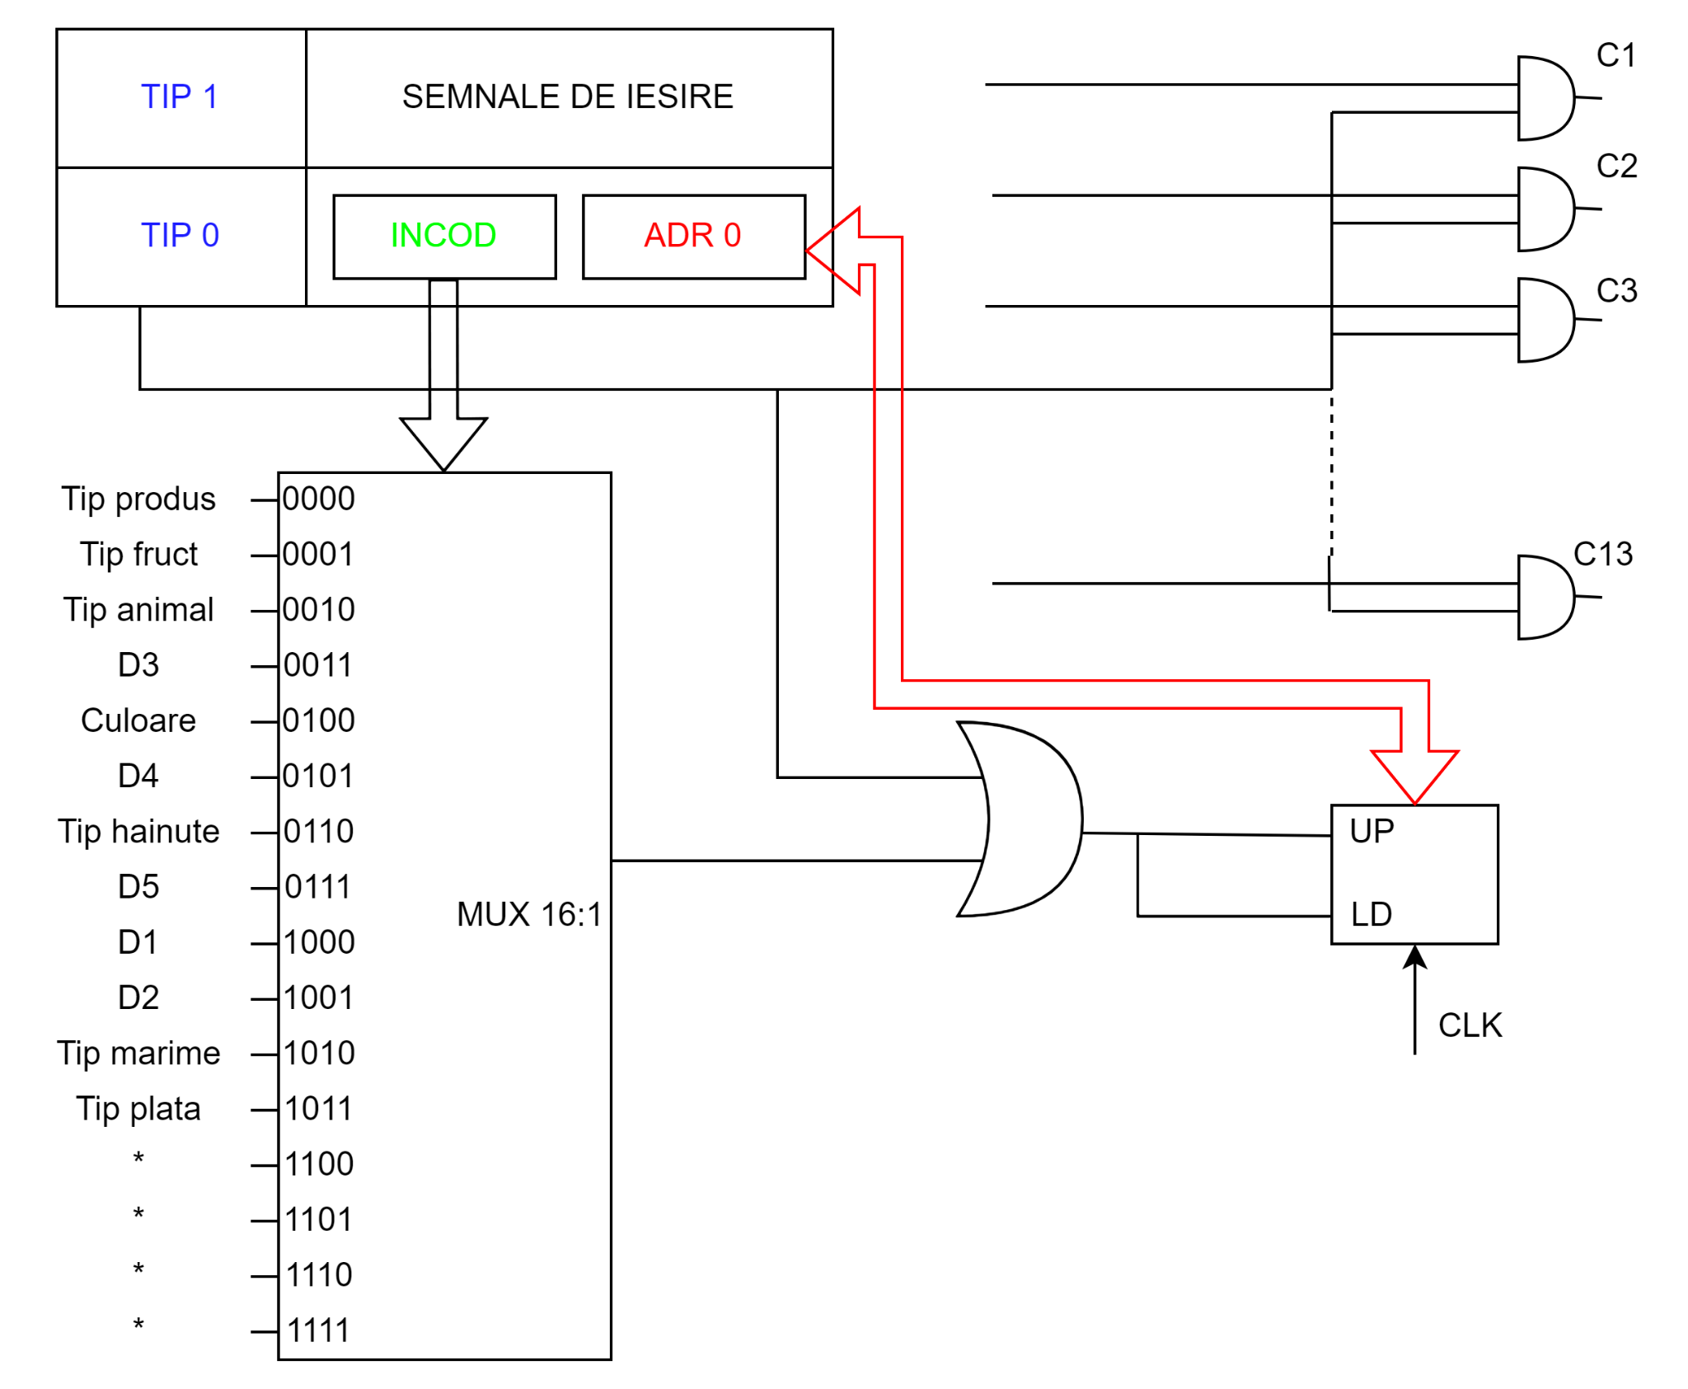
Schema unitatii de comanda microprogramate

Slide 11
Memoria de microprogram (I)
Ordinea iesirilor este: C1, C2, C3, C4, C5, C6, C7, C8, C9, C10, C11, C12, C13.
0110 - Tip hainute
0000 - Tip produs
0111 - D5
0001 - Tip fruct
0010 - Tip animal
1000 - D1
0011 - D3
1001 - D2
1010 - Tip marime
0100 - Culoare
1011 - Tip plata
0101 - D4

Slide 12
Memoria de microprogram (II)
COD STARE | TIP | INPCOD+ADR0 /OUT | COD STARE | TIP | INPCOD+ADR0 /OUT | COD STARE | TIP | INPCOD+ADR0 /OUT
00000 (Start) | 0 | 0000 00110 | 01011 (Rochita) | 1 | 0010000000000 | 10101 (Hainute) | 0 | 0011 11101
00001 (Animal) | 0 | 0010 01001 | 01100 (Accesorii) | 0 | 1000 00101 | 10110 (Tip accesorii) | 0 | 0111 11000
00010 (Ursulet) | 0 | 0100 10010 | 01101 (Tip accesoriu) | 0 | 1001 00111 | 10111 (Masca somn) | 1 | 0000000010000
00011 (Negru) | 1 | 0100000000000 | 01110 (Bijuterie) | 1 | 0001000000000 | 11000 (Fundita) | 1 | 0000000010000
00100 (Costum) | 1 | 0010000000000 | 01111 (Capsuna) | 1 | 0000010000000 | 11001 (Dimensiune) | 0 | 1010 10011
00101 (Fara accesorii) | 1 | 0000100000000 | 10000 (Accesorii) | 0 | 0101 10110 | 11010 (Mic) | 1 | 0000000000100
00110 (Fruct) | 0 | 0001 10100 | 10001 (Fara accesorii) | 1 | 0000000001000 | 11011 (Plata) | 0 | 1011 11110
00111 (Papion) | 1 | 0001000000000 | 10010 (Alb) | 1 | 0100000000000 | 11100 (Cash) | 1 | 0000000000010
01001 (Zebra) | 1 | 1000000000000 | 10011 (Mare) | 1 | 0000000000100 | 11101 (Pijamale) | 1 | 0000000100000
01010 (Hainute) | 0 | 0110 00100 | 10100 (Banana) | 1 | 0000001000000 | 11110 (Card) | 1 | 0000000000010
11111 (Stop) | 1 | 0000000000001

Slide 13
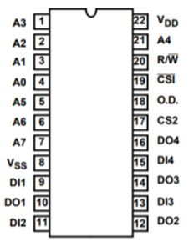
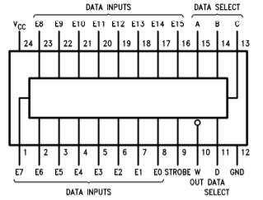
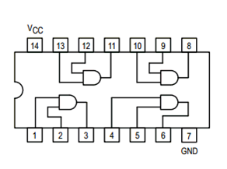
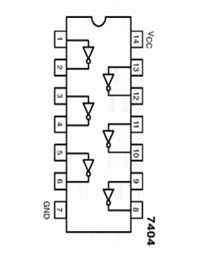
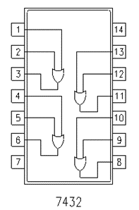
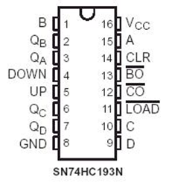
MEMORIA
COMPONENTELE DIGITALE FOLOSITE
MUX
MASCA
NOT
SAU
NUMARATOARE

Slide 14
Conexiuni dintre pini:
Memoria si multiplexorul
DO3 (M1) - C (MUX) DO1 (M1) - A (MUX)
DO2 (M1) - B (MUX) D, E0, E13, E14, E15, STROBE, GND(MUX) se conecteaza la masa
E1 (MUX) - TIP PRODUS E2 (MUX) - TIP ANIMAL
E3 (MUX) - TIP FRUCT E4 (MUX) - TIP CULOARE
E5 (MUX) - TIP HAINUTE E6 (MUX) - D1
E7 (MUX) - D2 E8 (MUX) - D3
E9 (MUX) - D4 E10 (MUX) - D5
E11 (MUX) - TIP MARIME E12 (MUX) - TIP PLATA
Memoria, MUX, poarta SAU, poarta NOT
DO4 (M1) este conectat la pinul 1 din chip-ul SAU
W (MUX) este conectat la pinul 1 din chip-ul NOT
Pinul 2 din chip-ul NOT conectat cu pinul 2 din chip-ul SAU

Slide 15
Memoria, numaratorul, poarta SAU
Intrari in numarator
Pinul 3 din chip-ul SAU conectat cu pinul LOAD(N1) si pinul UP(N2)
CO(N1) -UP(N2)
DO4(M2)-D(N1)
DO3(M2)-C(N1)
DO2(M2)-B(N1)
DO1(M2)-A(N1)
DO4(M3)-D(N2)
DO3(M3)-C(N2)
DO2(M3)-B(N2)
DO1(M3)-A(N2)
Intrari in M1-M4:
Qd(N1)-A7
Qc(N1)-A6
Qb(N1)-A5
Qa(N1)-A4
Qd(N2)-A3
Qc(N2)-A2
Qb(N2)-A1
Qa(N2)-A0

Slide 16
Memoria si masca
DO4 (M1) se duce in toate portile AND ( pinii 1, 4, 10, 13 de pe fiecare chip)
DO3 (M1) - pinul 2 (AND1)
DO2 (M1) - pinul 5 (AND1)
DO1 (M1) - pinul 12 (AND1)
Pinul 3 (AND1) reprezintă ieșirea C1
Pinul 6 (AND1) reprezintă ieșirea C2
Pinul 11 (AND1) reprezintă ieșirea C3
Pinul 8 (AND1) reprezintă ieșirea C4
Pinul 3 (AND2) reprezintă ieșirea C5
Pinul 6 (AND2) reprezintă ieșirea C6
Pinul 11 (AND2) reprezintă ieșirea C7
Pinul 8 (AND2) reprezintă ieșirea C8

Slide 17
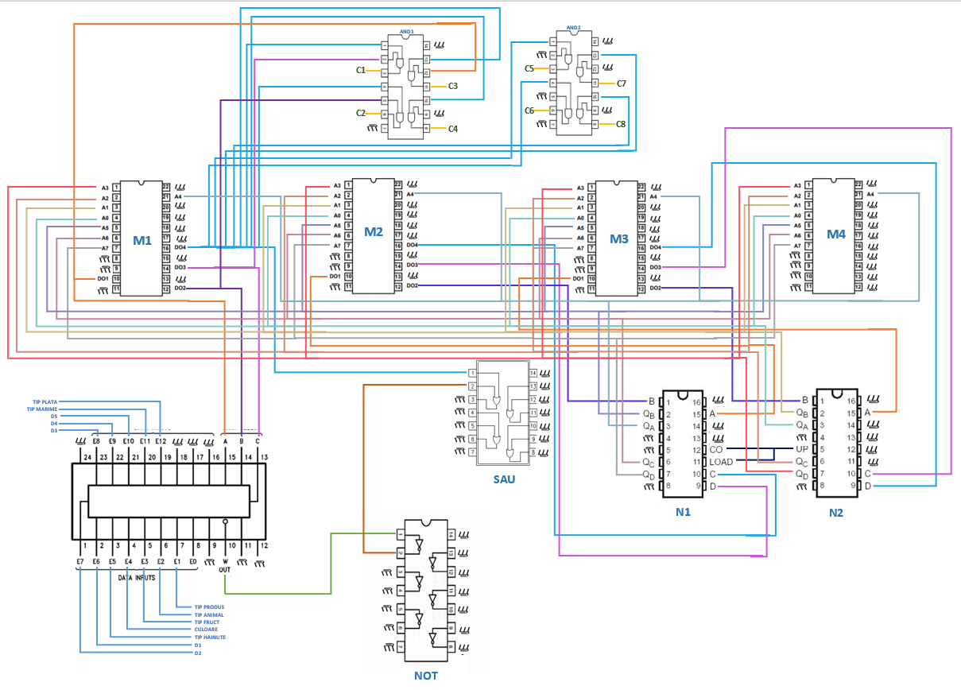
PROIECTAREA CABLAJULUI

Slide 18
Documentatie activitati
Capra
Cosmina-Ioana
Costache Irina-Teodora
Emin Esra
Girnita Alexandra-Claudia
Gorescu
Diana Ioana Alexandra
elaborarea schemei bloc
elaborarea organigramei
elaborarea prezentării .pptx
elaborarea organigramei
completarea conținutului memoriei de microprogram
proiectarea schemei unitatii de comanda microprogramate
elaborarea organigramei
alegerea componentelor digitale folosite
proiectarea cablajului
elaborarea schemei bloc
calculul lungimii microinstrucțiunii
proiectarea cablajului
elaborarea schemei bloc
descrierea funcționalității automatului
scrierea documentației de proiect
Notes:
elaborarea schemei bloc
elaborarea organigramei
alegerea componentelor digitale folosite
proiectarea cablajului
Proiectarea schemei unităţii de comandă microprogramate
descrierea funcționalității automatului
elaborarea prezentării .pptx
unităţii de comandă microprogramat
calculul lungimii microinstrucțiunii
completarea conținutului memoriei de microprogram
scrierea documentației de proiect

Slide 19
Multumim!

